Slide 1
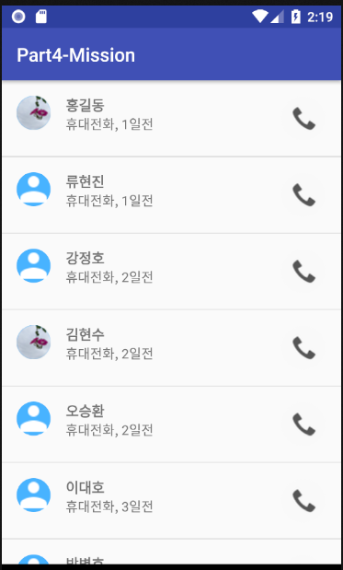
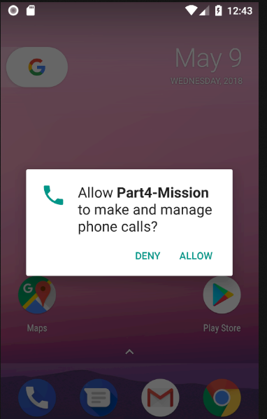
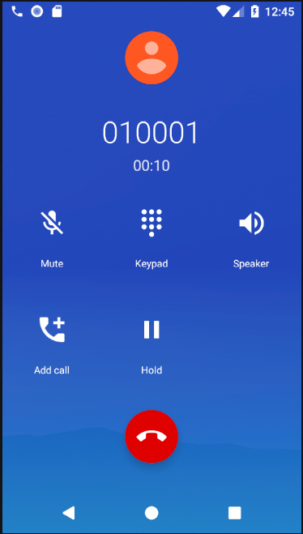
<연습문제10> 리스트뷰로 전화번호부 화면 만들기
Adapter를 적용하여 ListView 화면이 다음의 그림처럼 나오게 한다. 화면에서 오른쪽 전화기 아이콘을 클릭하면 전화번호로 전화가 걸리게 처리한다
데이터는 데이터베이스 검색해서 가져오기
<참조코드>
퍼미션 <uses-permission android:name=“android.permission.CALL_PHONE”/>
전화걸기
Intent intent = new Intent();
intent.setAction(Intent.ACTION_CALL);
intent.setData(Uri.parse(“tel:”+vo.phone));
context.startActivity(intent);

